Slide 1
Paper Review
KD-tree
Octree
Paper
LOAM
Lego-LOAM
Lio-sam
발표자 : 이담

Slide 2
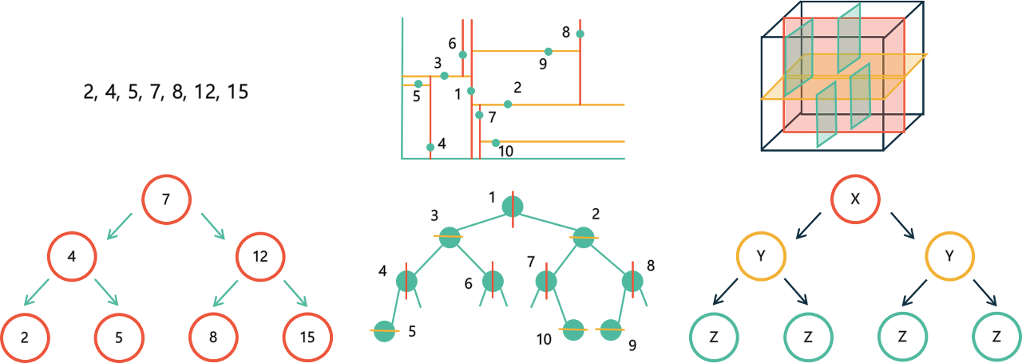
Kd-tree
KD-tree는 K-Dimension Tree로 BST(Binary Search Tree)를 다차원 공간으로 확장한 것
K-Dimension 1차원이 아닌 k차원의 Tree
기본 구조와 알고리즘은 BST와 유사하지만 트리의 레벨 차원을 번갈아 가며 비교한다는 점이 다름
Example 2차원에서 x축(depth = 0)과 y축(depth = 1)을 기준으로 번갈아가면서 모든 point를 노드에 넣을 때까지 partitioning하는 것
여기서, 축 기준은 임의로 사용자가 정의
축 정의 후, 노드를 정렬하고 중간값도 임의로 사용자가 정의
Fig. BST 2d-tree 3d-tree

Slide 3
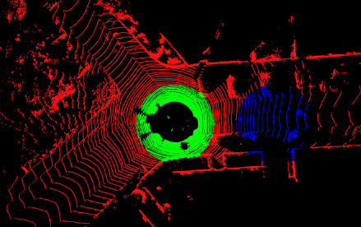
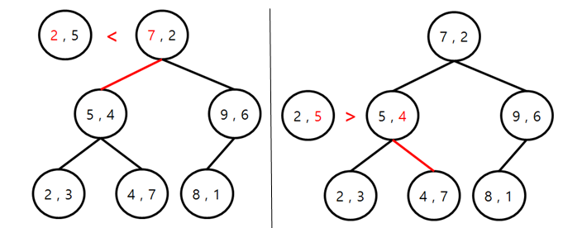
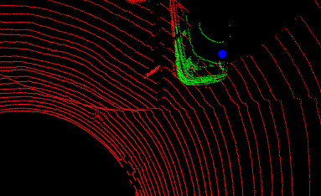
Kd-tree in pointcloud
Pointcloud상에서 기준 point를 기준으로 찾는 방법은 아래와 같이 나뉨
Radius search pointcloud상 주어진 query point의 거리 r안에 있는 모든 point들의 index를 리턴해주는 함수
k-nearest Neighbor search query point로부터 가장 가까운 K개의 point의 index를 리턴해주는 함수
Fig. pointcloud에서의 kd-tree 예시 및 k-nearest neighbor search의 직관적 이해

Slide 4
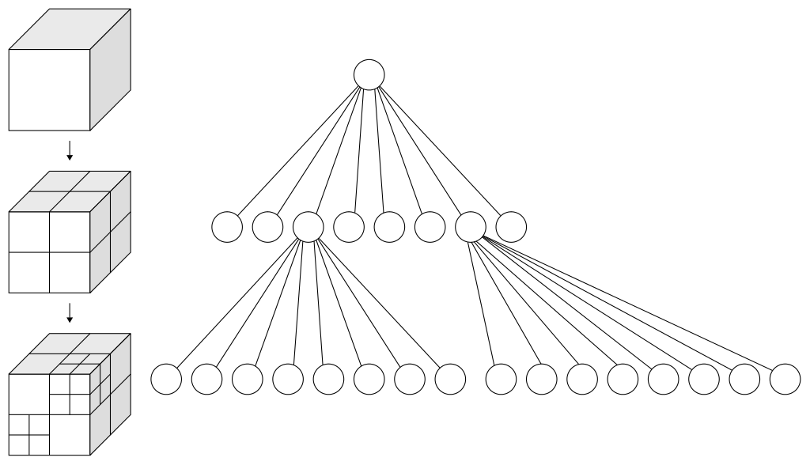
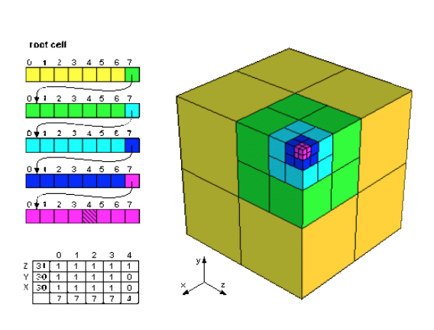
Octree
Octree는 하나의 중간 노드가 여덟개의 자식노드를 가지는 트리 자료구조
Octree는 높이에 대한 분할까지 시도하므로 삼차원 공간을 재귀적으로 분할하는 경우에 자주쓰임
Octree의 탐색은 우선 현재 노드가 Leaf Node(말단 노드)인지 검사하는 작업을 시점으로 시작
만약 노드가 Leaf Node라면 그 노드에 존재하는 원소들중 주어진 조건을 만족하는 한 원소를 선택해서 리턴
만약 리프 노드가 아니라면 각 bounding box들에 다시 Octre 탐색을 재귀적으로 시도
Example 각 octree node는 voxel이라고도 부르며 트리는 8개의 voxel과 다섯 개의 level을 가지며 각 level은 서로 다른 색으로 표현
Fig. Octree의 구조

Slide 5
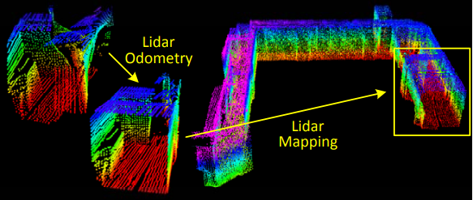
LOAM : Lidar Odometry and Mapping in Real-time
핵심 아이디어 1. 동시에 많은 수의 변수를 최적화
2. 복잡한 문제인 simultaneous localization 및 mapping을 병렬로 두개의 알고리즘 실행
→ LiDAR는 레이저 포인트가 다른 시간에 수신되므로 pointcloud 왜곡 발생
odometry 알고리즘 라이더의 motion를 추정하고 포인트 클라우드의 왜곡을 보정
mapping 알고리즘 포인트 클라우드를 매칭하여 정합하고 지도를 생성
높은 정확도 범위 또는 관성 측정 없이도 낮은 드리프트와 낮은 계산 복잡성 모두 달성
But, Drift 문제 minimizing이 목표라 loop closure X
Fig. 움직이는 LiDAR를 사용하여 motion estimation 및 mapping

Slide 6
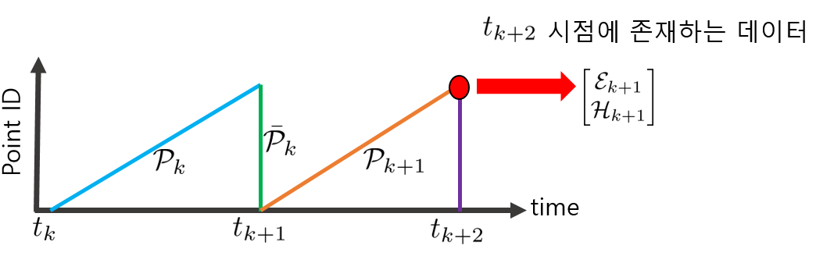

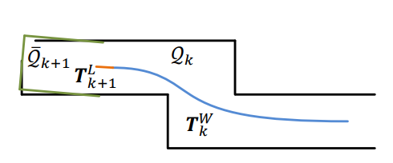
LiDAR Mapping in LOAM
Mapping 알고리즘(1Hz ; sweep 주기)은 odometry 측정 알고리즘(10Hz)보다 낮은 주파수에서 실행되며 sweep당 한 번만 호출
왜곡되지 않은 pointcloud
와 를 왜곡되지않은 point cloud로 게시하여 map으로 투영
Sweep k까지의
누적된 cloud로 map생성
를 world frame으로 일치&등록
sweep동안 lidar motion
Lidar pose
Sweep k끝에서 mapping알고리즘으로 생성
를 얻기위해, 를 확장하고 로 표시된 world frame W에 투영 → 최적화하여 , 일치

Slide 7

LiDAR Mapping in LOAM : feature extract & correspondence
Feature extract는 mapping에서 에 대한 것으로, 아래와 같은 방법으로 추출하지만 10배의 특징점을 사용
Odometry는 10hz고 mapping은 1hz로 돌아가므로 맞춰주기 위해
Max C : edge point
Min C : planar point
Correspondence생성은 근처 현재 위치에서 반경 10m의 pointcloud를 저장
과 교차하는 점은 3D Kd-tree에 저장
만약, 의 집합을 S‘라고 하면 edge point경우 S’의 edge line에서만 point를 유지하고, planar point는 S’의 planar patch에서만 point를 유지
M : S’의 공분산 행렬
V : M의 고유값
E : M의 고유벡터
S’가 edge line일 때, ,가장 큰 고유값과 관련된 E의 고유벡터는 edge line의 방향
S’가 planar patch일 때, , 가장 작은 고유값과 관련된 E의 고유벡터는 planar patch의 방향
Edge line과 planar patch의 position은 S’의 geometric center로 삼아서 feature point와 이 center 사이의 correspondence를 생성
Matrix decomposition을 통해 eigenvalue와 eigenvector 구함

Slide 8
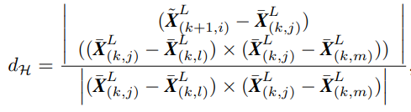
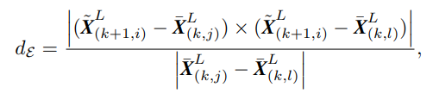
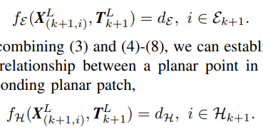

LiDAR Mapping in LOAM : optimization
특징점에서 correspondence의 거리를 계산하기 위해 edge line에서 2points, planar patch에서 3points를 선택
그리고 아래의 식을 통해 특징점에 대한 방정식이 도출되지만, 의 모든 점이 동일한 timestamp 를 공유한다는 점이 다름
최적의 tf pose 도출
비선형 최적화는 Levenberg-Marquardt method를 통해 robust fitting에 의해 다시 해결되고, 이 map에 등록
Point를 고르게 분산시키기 위해 map cloud는 5cm cube의 voxel 크기를 갖는 voxel grid filter에 의해 축소
는 1hz 주기로 pose update
Odom은 를 10hz로 update
10hz 주기로 계산
Notes:
왜 같은 타임스탬프 ? Qk는 pointcloud 각각이 아니라 map이니까

Slide 9
LeGO-LOAM: Lightweight and Ground-Optimized Lidar Odometry and Mapping on Variable Terrain
차체의 제한된 크기
가변 지형의 문제로 인한 왜곡된 데이터
신뢰할 수 없는 feature 대응
제한된 온보드 계산 리소스로 인한 문제 발생
UGV 문제
LOAM 적용시
LOAM의 장점인 low-drift motion estimation 얻을 수 있음
But, pointcloud에서 모든 pointcloud의 c를 계산해야돼서 경량 임베디드 시스템이 업데이트 주기를 따라갈 수 없음
Noisy 환경에서의 문제
잔디나 나뭇잎에 관해 신뢰할 수 없는 edge or planar 반환
지속된다면 부정확한 registration과 high-drift 발생
UGV을 이용한 real-time 6-DOF 포즈 추정을 위해 lightweight의 ground-optimized인 lidar odometry 및 mapping method인 Lego-LOAM을 제안

Slide 10
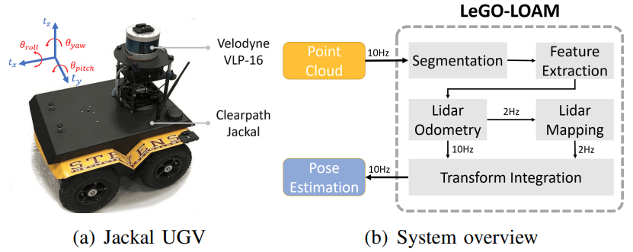
LeGO-LOAM : Overview
Hardware 논문 전체에서 0.2°의 수평 각 해상도를 제공하는 10Hz의 스캔 속도를 선택
Software
Segmentation 모듈에서 Point Cloud → Range Image → Ground Point → Segmented Point의 과정을 진행
Feature Extration 모듈에서 Segmented Cloud로 부터 Feature를 뽑고 이 feature를 이용해 odometry와 mapping
두 pose를 integration
Fig. Hardware and system overview of LeGO-LOAM

Slide 11
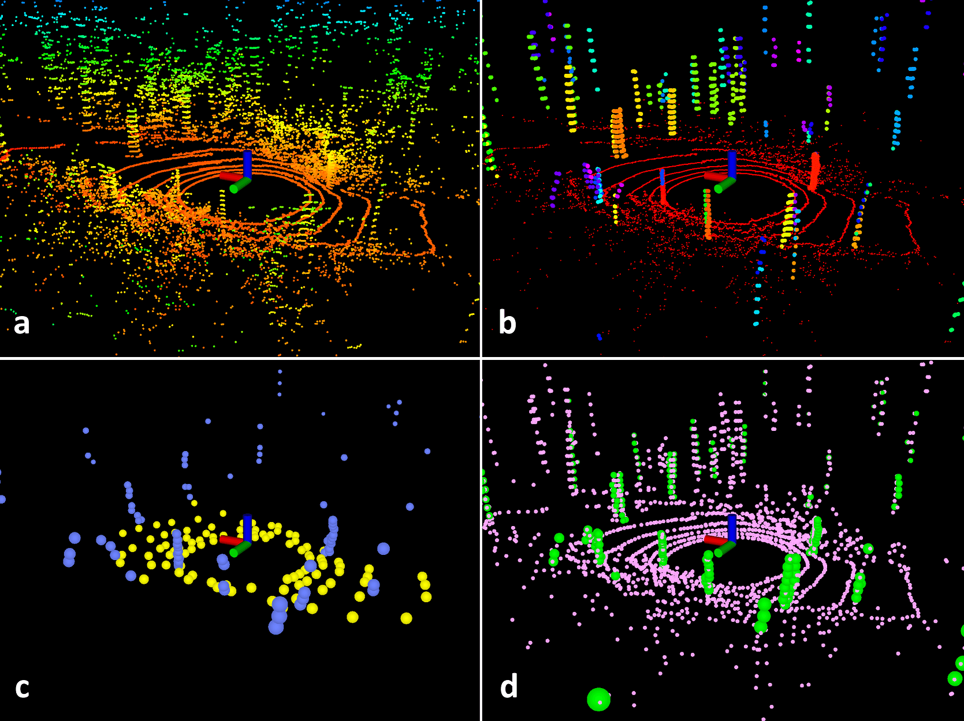
LeGO-LOAM : Segmentation
Pointcloud pt를 1800x16 해상도 크기의 range image로 변환하며
pt의 한 점 pi는 고유한 pixel로 표시
Pixel range value는 pi~senso의 Euclidean distance로 표시
range image의 column-wise평가를 통해 ground point extraction
Ground point의 index를 제외한, image-based segmentation을 range image에 적용하여 포인트를 많은 클러스터로 그룹화
segmentation된 pointcloud를 사용하여 빠르고 안정적인 feature extracion을 수행하기 위해 30개 미만 point의 클러스터 생략
이 과정을 통해 segmented point과 groud point (그림 b)를 얻음
VLP-16의 수평 및 수직 각 해상도가 각각 0.2º와 2º이기 때문
특정 위치에서 환경속의 특정 포인트까지 거리를 2D 이미지로 표현
(a) origin
(b) ground points, segmentation points
(c) 각각의 sub image에 존재하는 feature들의 set
(d) 6개의 sub image에 있는 모든 feature들의 set
Fig. Feature extraction process for a scan in noisy environmnet
Notes:
Column-wise 란 c의 colum들은 A의 column들의 조합
근데 ground 볼려면 row를 비교해야 되는거아닌가..물론 ground가 평평하진 않지만 왜 행으로 비교하는지 ???

Slide 12
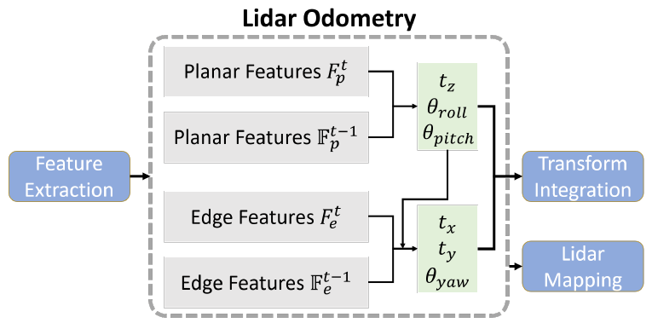

LeGO-LOAM : Feature Extraction
앞에서 추출한 segmented point와 ground point에서 feature를 뽑는 과정
LOAM과 같은 smoothness
LOAM origin point cloud
LeGO-LOAM ground point, segmentation point
$r_{i }$ range value : Euclidean distance
S range image의 동일한 행에 있는 연속적인 pi의 점 집합 |S| ~ 10
모든 방향에서 특징을 고르게 추출하기 위해 range image를 수평으로 60°씩 6개의 동일한 sub image로 나눔
거칠기 값 c에 따라 하위 이미지의 각 행에 있는 점을 정렬 → 최대 c edge, 최소 c planar (except ground point)
각각의 sub image에 있는 feature들의 set
4
6개의 sub image에 있는 모든 feature들의 set
80
2
40
Fig. Two-step optimization for the lidar odometry module
Notes:
최대 c edge, 최소 c planar (except ground point)는 LOAM과 같음

Slide 13





LeGO-LOAM : LiDAR odometry
LiDAR odometry module은 연속적인 스캔 사이의 sensor motion을 추정
에서 에 대한 correspondence를 찾아야 함
1) Label Matching
For planar features , 에서 ground points로 레이블이 지정된 point만 해당 correspondence을 이용해 planar patch 찾음
For edge features , 해당 edge line은 segmentation된 cluster의 에서 correspondence 찾음
2) Two-step LM Optimization
이전 scan의 correspondence와 현재 scan에서의 edge와 planar feature points 거리의 non-linear 표현식이 일련의 단일 종합 거리 벡터로 컴파일
위에서 구한 거리 벡터에 대해 optimization을 하는데 속도의 효율성을 위해 두 개의 step으로 나눠서 optimization 진행
① z, roll, pitch
Ground plane을 이용하여 , 의 correspondence를 사용하여 optimization (distance 줄임)
② x, y, yaw
z, roll, pitch를 제약조건으로 사용하여 Edge , 의 해당 correspondence를 사용하여 optimization
마지막으로 ①, ② 를 융합하여 두 개의 연속 스캔 간의 6D transformation을 찾음

Slide 14
LeGO-LOAM : LiDAR mapping
In, lower frequency, LiDAR mapping module은 의 feature를 근처 pointcloud map 과 matching하고 refine한 pose tf를 얻음
그리고나서, LM 방법을 사용해서 최종적인 pose를 얻음
LOAM과의 차이 단 하나의 point cloud map을 저장하는 것 대신에, 개별 feature set 을 저장
라고하면, 로 부터 를 얻는 방법은 아래와 같음
1) Radius
현재 pose를 기준으로 feature set 중 센서의 현재 위치의 100m 이내의 모든 pose들의 feature을 불러옴
이러한 feature을 각 pose로 tf하고 합쳐서 surrounding map을 얻음
2) Pose-graph SLAM과의 통합
LeGO-LOAM을 pose-graph SLAM과 통합하여 사용한다면, pose는 node로 feature set은 각 node의 measurement로 모델링
LiDAR mapping의 pose estimation drift가 매우 작으므로 단기적으로 pose drift가 없다는 가정하에 최근의 k개의 pose를 사용해 map을 얻음
이후, LM optimization을 해서 tf를 얻어 새 node와 에서 선택한 node 사이의 공간 제약 조건 추가
추가적으로 Loop closure로도 drift제거 가능한데, 이 때 ICP와 같은 registration을 통해 추가적 제약 조건을 얻어서 수행

Slide 15
LIO-SAM: Tightly-coupled Lidar Inertial Odometry via Smoothing and Mapping
In, LIO-SAM
① loop detection O
② 절대 위치 측정 sensor e.g. GPS 뿐 아니라 다른 절대 측정 센서도 포함될 수 있음
③ Lidar frame odometry에 IMU preintegration을 통해 very slowly한 drift가 발생
But, GPS때문에 고도에 대한 drift가 발생하는데 이는 LIO-SAM에서 factor graph을 사용하므로 loop closure 수행하여 효과적으로 처리
LOAM의 문제점
① loop detection X
② 절대 위치 측정 sensor e.g. GPS X
뿐만 아니라 다른 센서도 추가하여 통합하기 어려움
③ scan-matching기반이 핵심이므로
large-scale test에서 drift 발생
매우 정확한 real-time 모바일 로봇 궤적 추정 및 지도 구축을 달성하는 smoothing 및 mapping을 통한 tightly-coupled된 lidar inertial odometry 측정을 위한 프레임워크인 LIO-SAM을 제안
LOAM과 LeGO-LOAM은 loosely-coupled
Notes:
왜 loosley냐면 LOAM과 LeGO-LOAM에서의 IMU는 부가적 센서로 LiDAR의 오류 (기울기)를 줄이고 스캔일치를 위해 도입되었기 때문

Slide 16
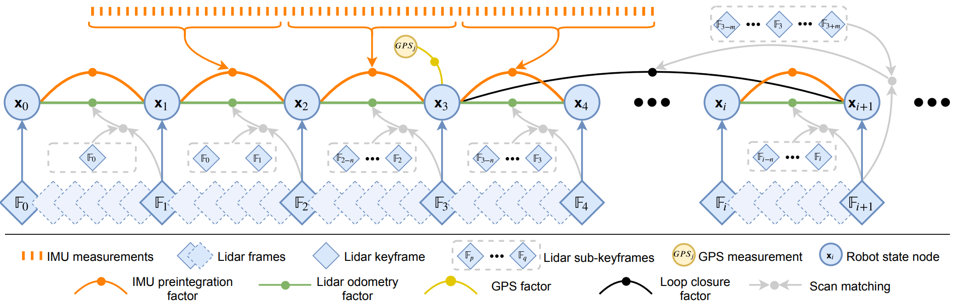
LIO-SAM: Overview
센서의 관찰을 사용하여 로봇의 상태와 궤적을 추정하려고 함
상태 추정은 MAP 문제로 공식화 되며, factor graph로 모델링
MAP(Maximum A Posterior) data와 prior까지 반영하며 이 prior는 output에 대한 특정 제약조건이라고 생각하면 됨
Global factor graph를 도입함으로써, sensor fusion을 효율적으로 수행하고 로봇 pose간의 장소 인식 통합
로봇 자세의 변화가 사용자 정의 임계값(threshold)을 초과하면 새로운 로봇 상태 노드 x가 그래프에 추가
factor graph는 iSAM2를 사용한 incremental smoothing and mapping을 사용하여 새 노드를 삽입할 때 최적화
factor

Slide 17

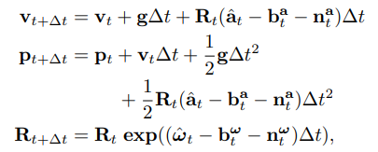
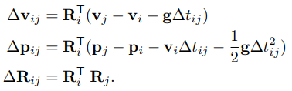
LIO-SAM ① IMU Preintegration Factor
IMU의 각속도와 가속도 측정의 정의
IMU로부터의 측정을 사용해서 로봇의 motion을 측정할 수 있음
IMU preintegration method 2개의 timestamp사이의 상대적인 body motion을 얻기 위해 다른 논문을 참조하여 적용
Hz가 매우 빨라서 매우 많은 데이터 취득
연산량을 줄이기 위해
IMU preintegration을 적용함으로써 자연스럽게 factor graph의 제약 조건(IMU preintegration factor) 중 하나가 됨
IMU bias는 graph에서 lidar odometry factor와 함께 같이 optimization됨

Slide 18


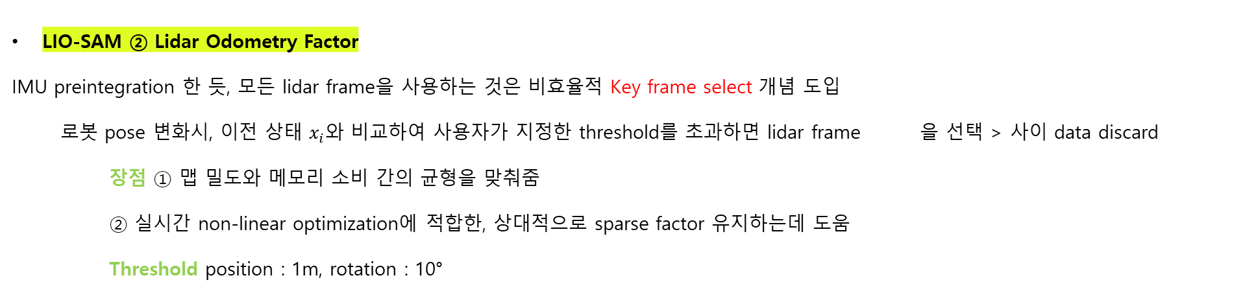
LIO-SAM ② Lidar Odometry Factor
IMU preintegration 한 듯, 모든 lidar frame을 사용하는 것은 비효율적 Key frame select 개념 도입
로봇 pose 변화시, 이전 상태 $x_{i}와$ 비교하여 사용자가 지정한 threshold를 초과하면 lidar frame 을 선택 > 사이 data discard
장점 ① 맵 밀도와 메모리 소비 간의 균형을 맞춰줌
② 실시간 non-linear optimization에 적합한, 상대적으로 sparse factor 유지하는데 도움
Threshold position : 1m, rotation : 10°
LiDAR odometry factor의 생성
1) Sub-keyframes for voxel map
sliding window approach를 사용해서 최근 lidar scan의 고정된 수를 포함하는 point cloud map을 생성
sub-keyframe : tf를 최적화하는 대신 연속 lidar scan 사이의 가장 최근 keyframe n개를 추출
sub-keyframe은 tf를 사용해서 W frame으로 tf
tf된 sub-keyframe은 voxel map Mi와 합병됨
은 동일한 voxel cell에 속하는 중복 feature 제거하기 위해 downsampling 실시

Slide 19
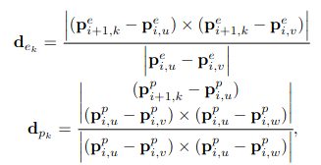

2) scan matching
새로 얻은 라이더 프레임을 일치시킴
다른 논문의 scan-matching method를 참조, 다양한 도전적인 환경에서 계산효율성과 강건함 때문
초기 tf는 IMU pre-integration을 통해 얻어진 값을 사용
B에서 W로 tf된 feature edge, planar에서 ('F) M와의 대응관계 얻을 수 있음
3) relative transformation
feature과 edge, feature과 planar사이의 거리는 아래 식으로 정의
이러한 거리를 GaussNewton method를 사용해 optimization 진행
마지막으로, Ti+1로 최적화를 진행하면 우리는 상대 tf를 얻을 수 있음
이는 xi와 xi+1사이의 상대 tf임

Slide 20

LIO-SAM ③ GPS Factor
IMU preintegration과 lidar odometry factor를 활용해서 충분히 신뢰할 수 있는 state estimation을 할 수 있음
But, long~ duration navigation tasks일 때, drift 발생
이는 GPS와 같은 절대 측정을 사용해서 drift를 없앰
But, drift가 매우 slowly하게 일어나기 때문에 GPS 신호는 계속 받을 필요가 없음
따라서, estimated position covariance > received GPS position covariance 일 때만 받음
LIO-SAM ④ Loop Closure Factor
간단하지만 효율적인 유클라디안 거리 기반 loop closure detection approach를 사용
새로운 state가 factor graph에 추가시 graph에서 가장 가까운 이전 state를 찾음
Example X3 에 scan-matching을 사용하여 matching
전제 조건 scan-mathing 전 W로 와 sub-keyframe이 tf되어야 함
상대 tf 를 얻고 graph에 loop closure factor로 추가
실제로, loop closure factor은 GPS와 같은 절대 센서를 사용할 때, 로봇의 고도 drift를 보정할 때 매우 유용함
왜냐면 GPS 고도는 매우 부정확하기 때문

Slide 21
LOAM
LeGO-LOAM
LIO-SAM
odometry, mapping
병렬 알고리즘
Loosely-coupled
Feature extraction
Feature을 edge와 planar로 나뉘어서 extraction
저전력 임베디드 시스템에서 실시간 포즈 추정 달성
Loosely-coupled
Feature extraction
Point cloud > range image
> Ground plane : column-wise evalution > image-based segmentation : cluster (fewer than 30 pints)
Tightly-coupled
Keyframe 도입
Imu preintegration
GPS 단발성
추가 절대 센서 O
LeGO-LOAM과 feature extraction 같음
Factor graph
Loop closure로 인한 아주 낮은 drift
→ ISAM2 optimization

